Slide 1
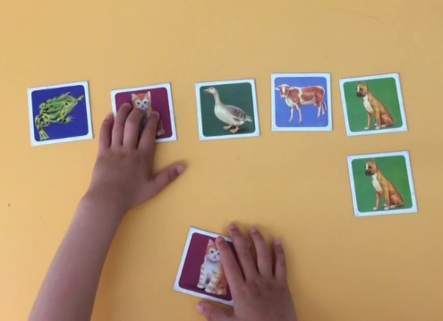
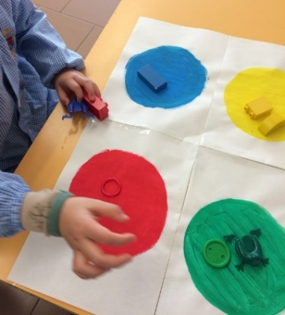
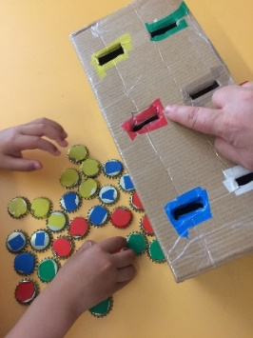
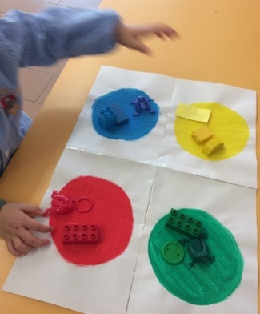
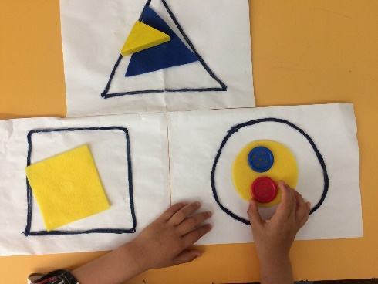
ATTIVITA’ INDIVIDUALIZZATE
Attività che interessano l’area cognitiva e che coinvolgono l’area del comportamento e quella della comunicazione.
AREA COGNITIVA
AREA COMUNICAZIONE
AREA COMPORTAMENTO
-abbinamento di immagini
-classificazione per colori
-sviluppo dell’imitazione
RICETTIVA
ESPRESSIVA
-Tolleranza attività meno gradite
-Tempi di attenzione
-Selezionare immagini se denominate
-Rispondere a consegne semplici
-Stimolare imitazione di suoni
-Stimolare la richiesta
Il gioco deve essere il punto di partenza per favorire l’interazione, lo scambio con l’adulto, il desiderio di comunicare e per favorire una partecipazione attiva dei bambini.
CLASSIFICAZIO
PER COLORI
ABBINAMENTO
DI IMMAGINI
CLASSIFICAZIONE PER FORME

Slide 2
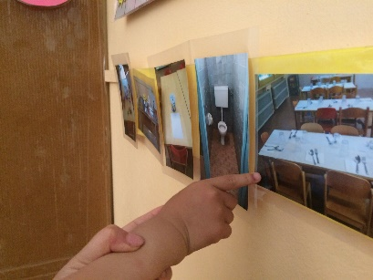
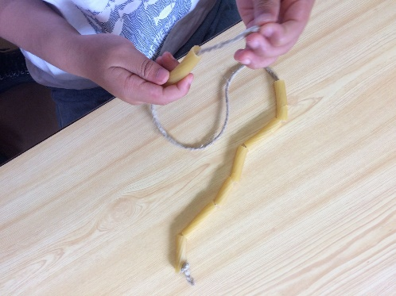
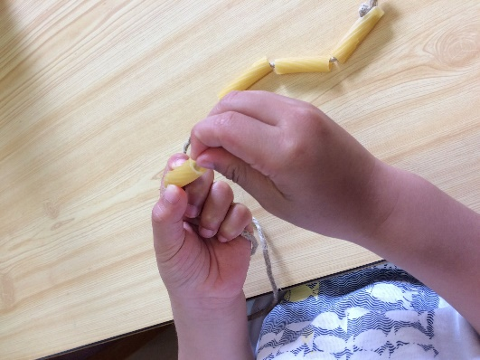
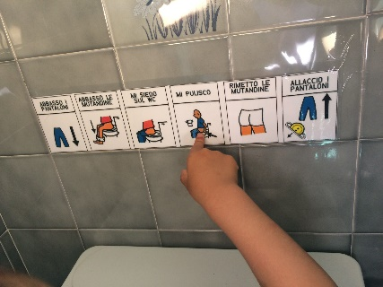
ATTIVITA’ INDIVIDUALIZZATE
Attività che interessano l’area dell’autonomia e della motricità fine e della coordinazione oculo-manuale
AREA AUTONOMIA
AREA MOTRICITA’ FINE e COORDINAZIONE
Mantenimento
delle routine
L’obiettivo è di potenziare la funzionalità e la
concentrazione
Tutte le attività coinvolgono l’area della intersoggettività e la relazione con
l’adulto (l’insegnante) è privilegiata attraverso un divertimento condiviso e l’emozione congiunta durante le attività proposte.
Attraverso l’uso dell’agenza visiva si mira a migliorare la comunicazione ricettiva del bambino, oltre ad aiutarlo ad acquisire la strutturazione della giornata

